Slide 1

Knowledge makes difference

Slide 2
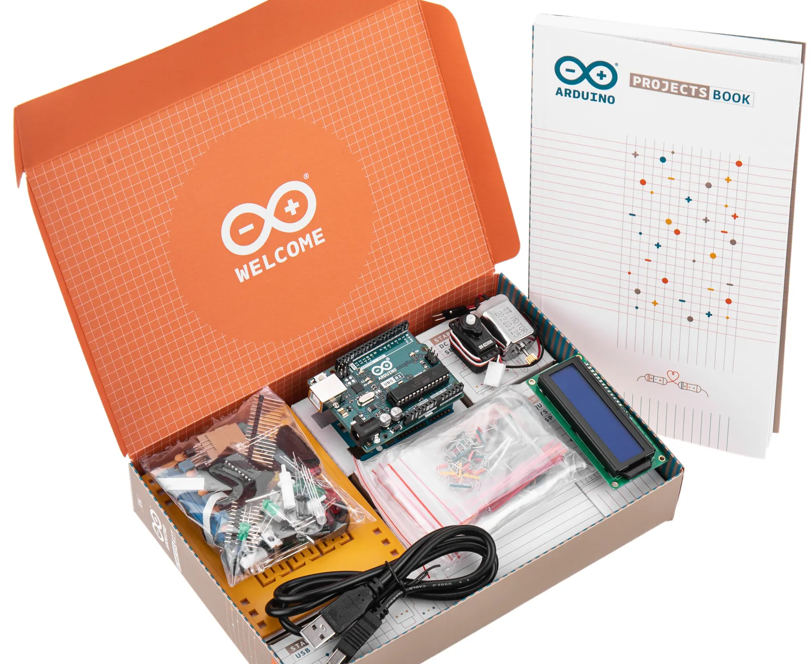

Slide 3
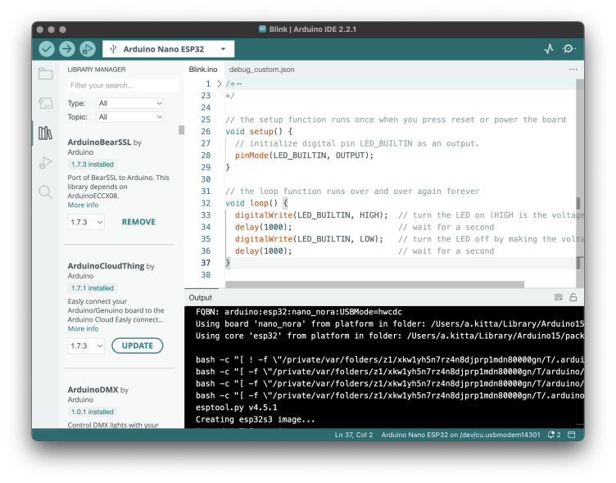
COME SI PROGRAMMA?
Arduino IDE (o S4A)
Linguaggio “Wiring”, derivato da C++

Slide 4
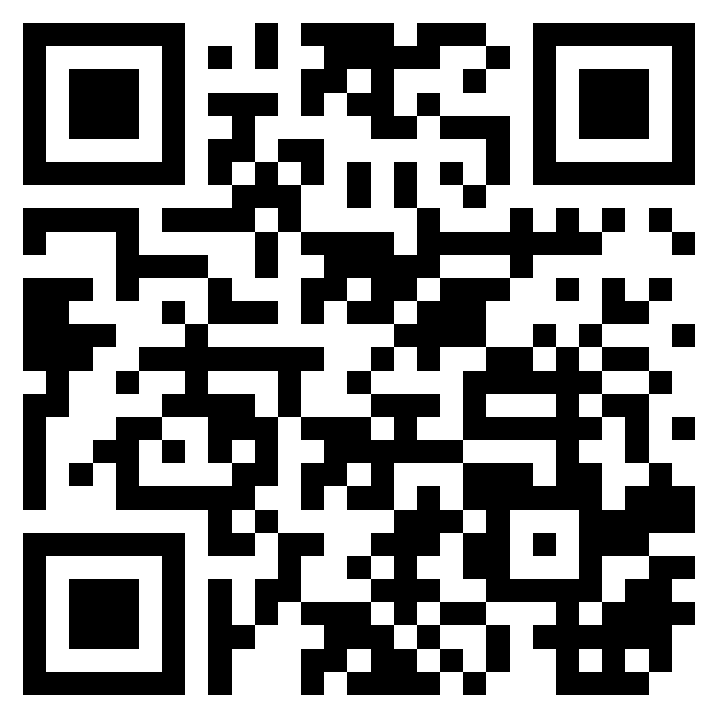
COME SI PROGRAMMA?
Arduino IDE (o S4A)
“applicazione multipiattaforma, concepita per iniziare alla programmazione neofiti a digiuno dello sviluppo di software. Per permettere la stesura del codice sorgente, l'IDE include un editor di testo, è inoltre in grado di compilare e caricare il programma funzionante ed eseguibile sulla scheda con un solo click.”

Slide 5
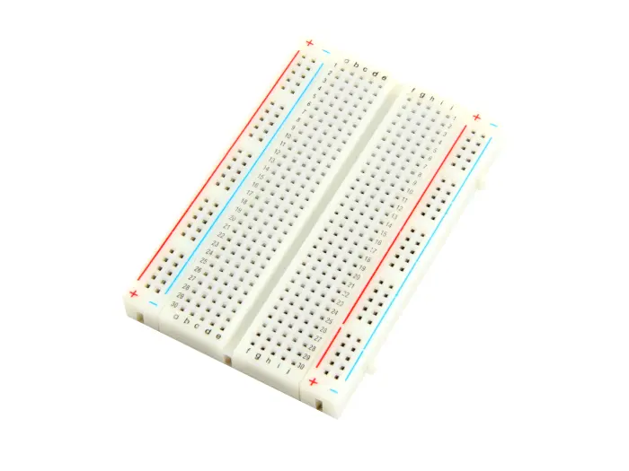
ALTRI STRUMENTI
Led
Resistenze
Breadboard
Jumpers
etc

Slide 6
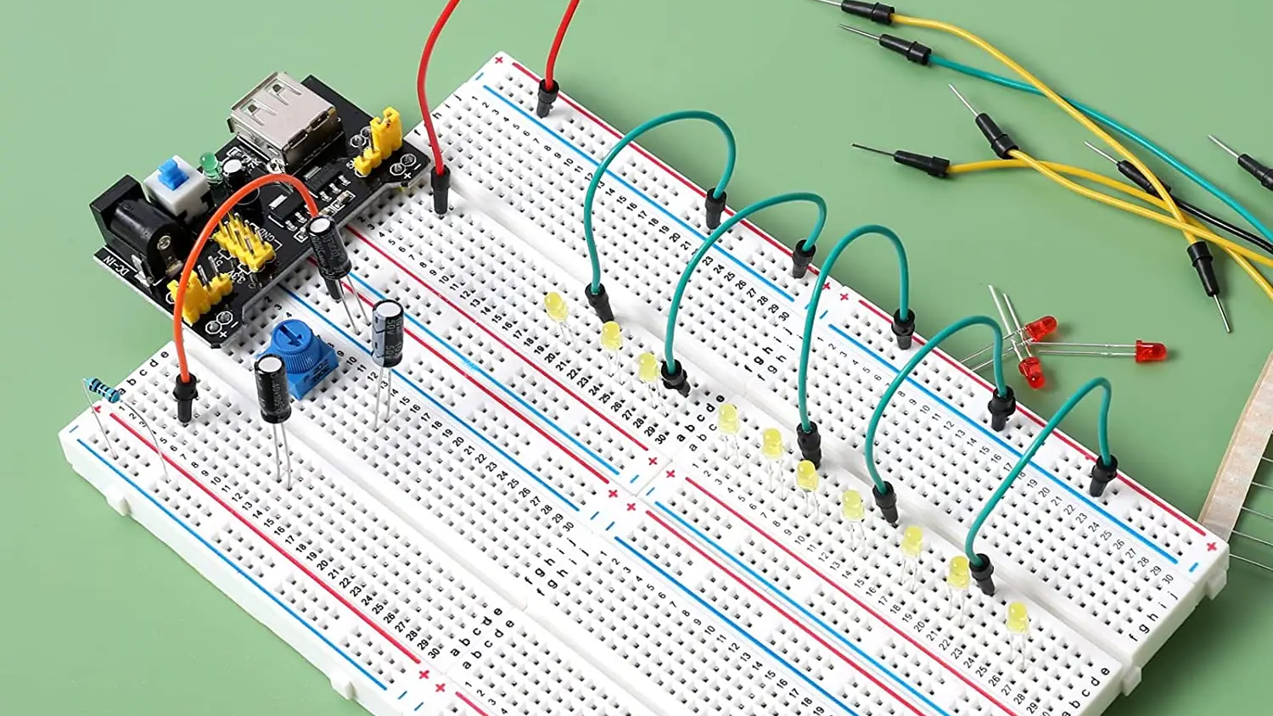

Slide 7
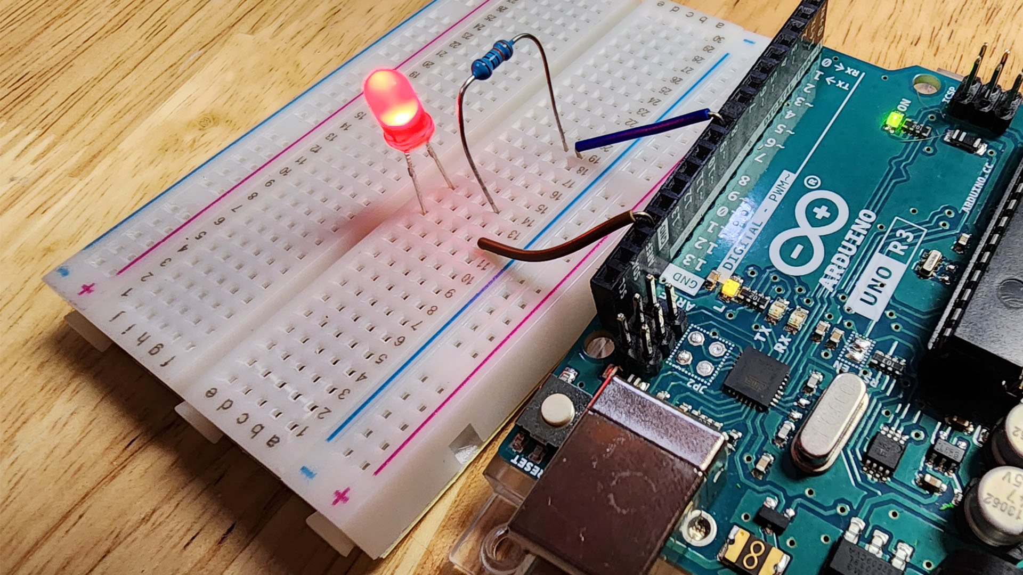

Slide 8
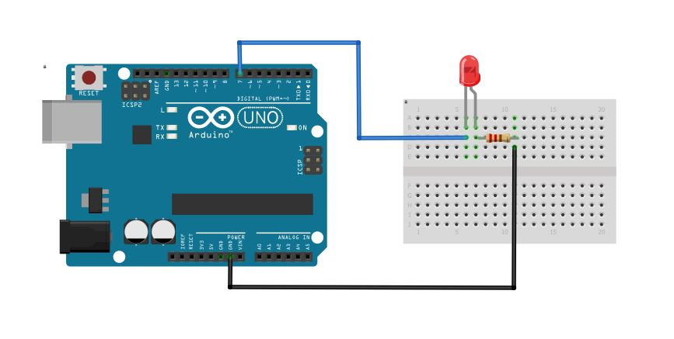

Slide 9
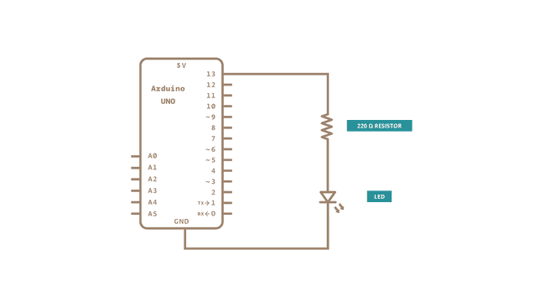

Slide 10
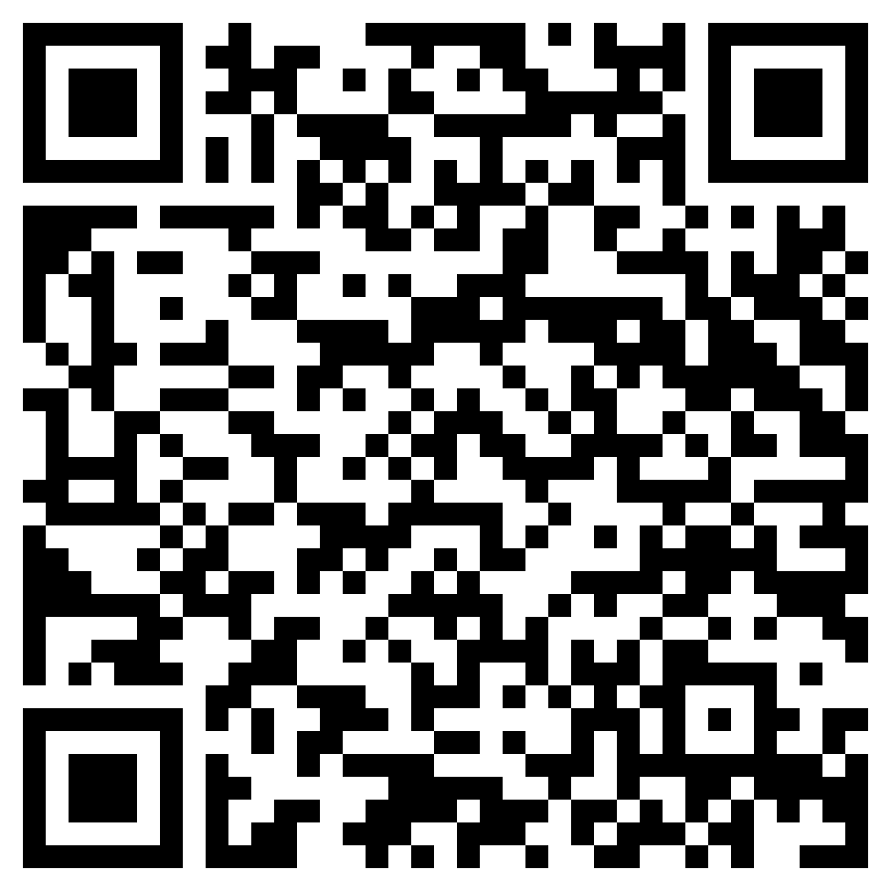
BLINKER
void setup() {
pinMode(LED_BUILTIN, OUTPUT);
}
void loop() {
digitalWrite(LED_BUILTIN, HIGH);
delay(1000);
digitalWrite(LED_BUILTIN, LOW);
delay(1000);
}

Slide 12
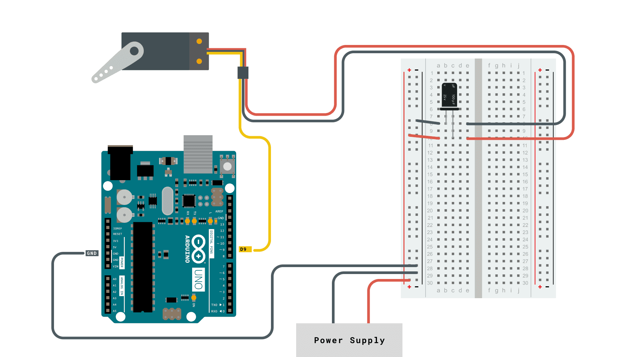

Slide 13
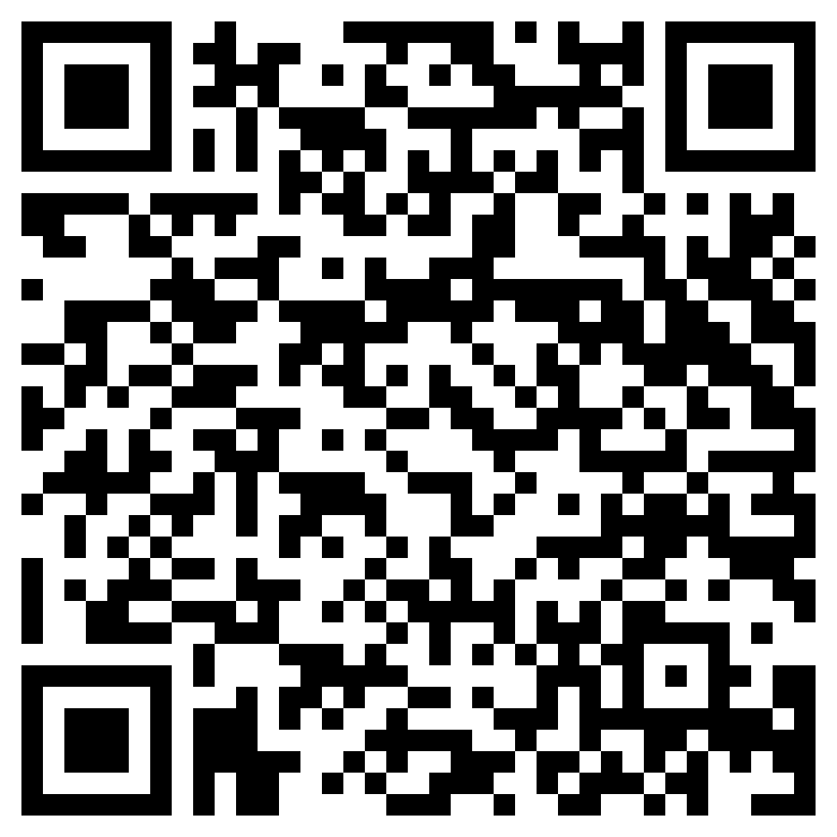
SERVO MOTOR

Slide 14
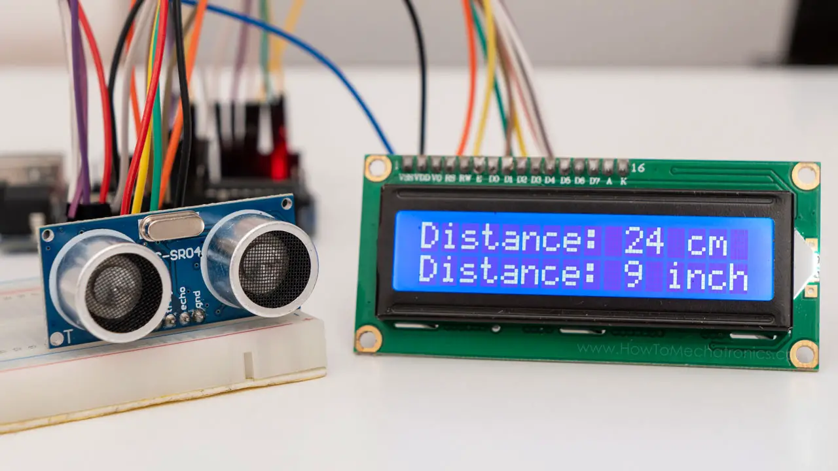

Slide 15
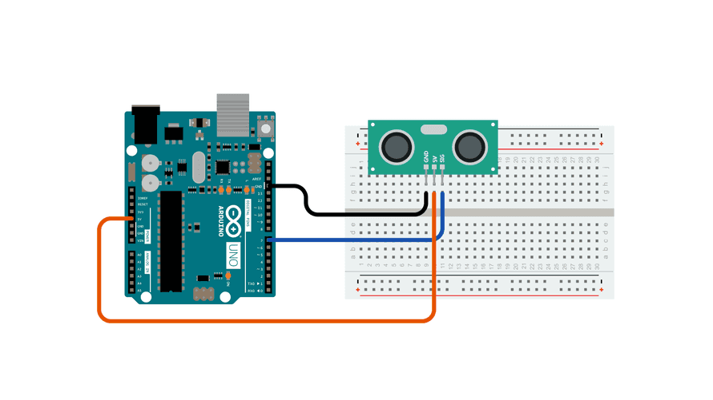

Slide 16
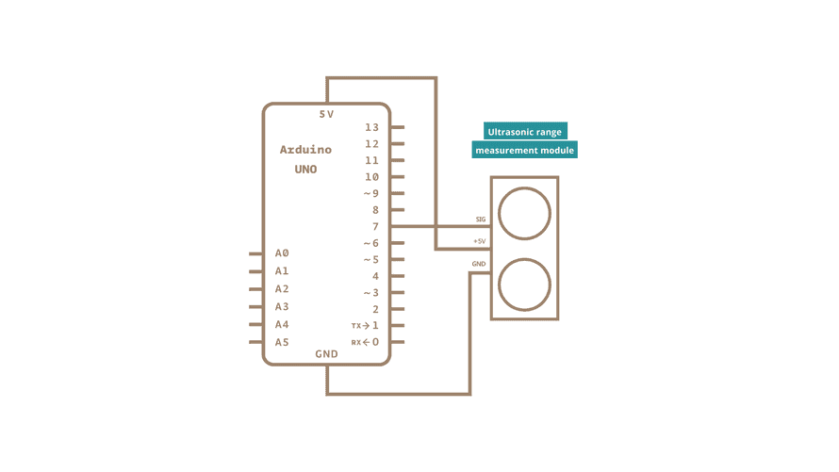

Slide 17
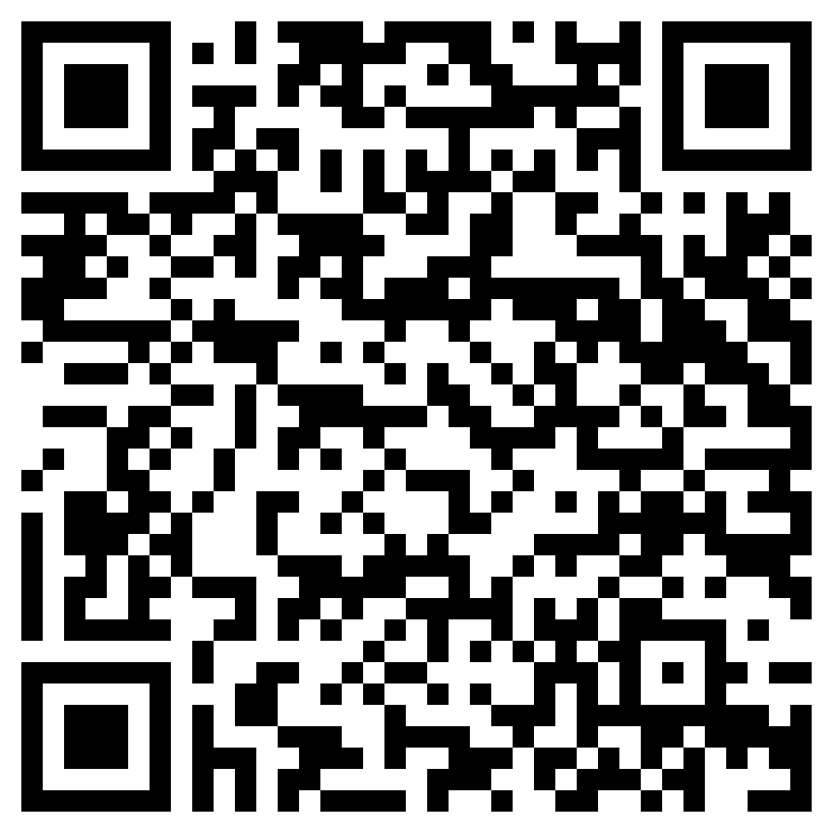
CODICE

Slide 18
Grazie per l’attenzione

